Slide 1
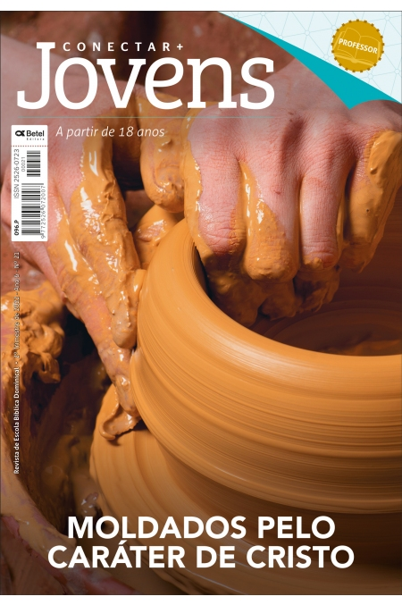
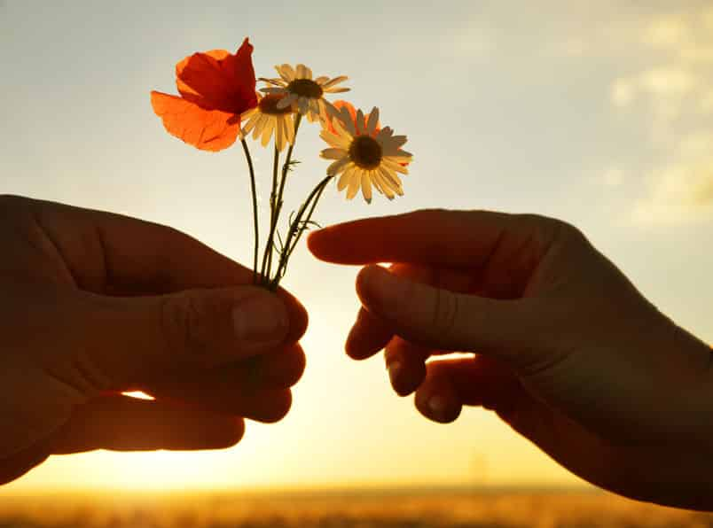
CULTIVANDO A GRATIDÃO
Revista Betel Jovens Conectar+ 2 trimestre 2022
#CASALM&F

Slide 2




Pr. Júlio César Medeiros

Slide 3
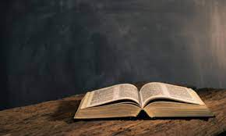
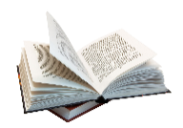


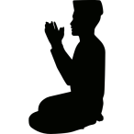
Lição - 10
CULTIVANDO A GRATIDÃO
Texto de Referência: : Lc 17.11-19
VERSÍCULO DO DIA
VERDADE APLICADA
OBJETIVOS DA LIÇÃO
MOMENTO DE ORAÇÃO
"Que darei ao Senhor por todos os benefícios que me tem feito?" Sl 116.12
O coração grato tem a humildade em reconhecer o grande amor de Deus sobre a sua vida.
Mostrar que Jesus era grato em tudo;
Compreender a importância de se ter um coração grato;
Elencar os benefícios da gratidão
Oremos para que sejamos mais gratos pelo que Deus tem feito em nossa vida.
🙏

Slide 4

TEXTO
11. E aconteceu que, indo ele a Jerusalém, passou pelo meio de Samaria e da Galiléia;
12. E, entrando numa certa aldeia, saíram-lhe ao encontro dez homens leprosos, os quais pararam de longe;
13. E levantaram a voz, dizendo: Jesus, Mestre, tem misericórdia de nós.
14. E ele, vendo-os, disse-lhes: Ide, e mostrai-vos aos sacerdotes. E aconteceu que, indo eles, ficaram limpos.
15. E um deles, vendo que estava são, voltou glorificando a Deus em alta voz;
16. E caiu aos seus pés, com o rosto em terra, dando-lhe graças; e este era samaritano.
17. E, respondendo Jesus, disse: Não foram dez os limpos? E onde estão os nove?
18. Não houve quem voltasse para dar glória a Deus senão este estrangeiro?
19. E disse-lhe: Levanta-te, e vai; a tua fé te salvou.
Lucas 17:11-19

Slide 5
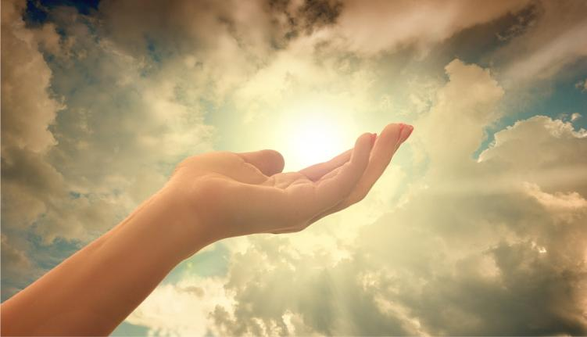
INTRODUÇÃO
O homem regenerado tem a consciência de que a graça de Deus o alcançou, logo, desprovido do orgulho e vestido de humildade, reconhece a Soberania e a bondade de Deus, rendendo-Lhe honra e gratidão por tudo

Slide 6
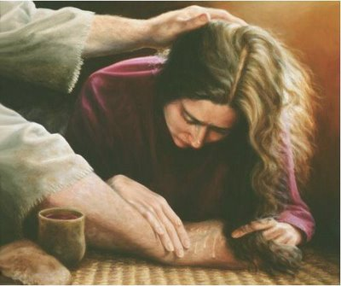
PONTO-CHAVE
"Quem valoriza a graça de Deus, cultiva a gratidão em seu coração".

Slide 7
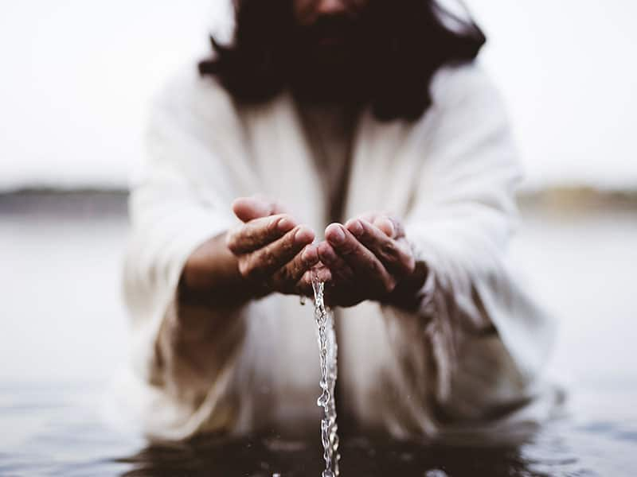
1 – AMOR: O DIVISOR DE ÁGUAS
1 - JESUS OFERTAVA GRATIDÃO A DEUS
Jesus demonstrava a grandeza que estava dentro dEle não somente quando realizava milagres e discursava de forma sobrenatural, mas,
principalmente, quando expressava Sua gratidão a Deus.

Slide 8
1 - JESUS OFERTAVA GRATIDÃO A DEUS
1. Os ensinamentos de Jesus sobre a gratidão
1.2. Uma oferta de amor
Em Seu Ministério terreno Jesus ensinava com palavras e atitudes a necessidade de sermos gratos a Deus. A gratidão é uma das virtudes do cristão e deve ser notória na vida de todos os que foram alcançados pela graça e bondade de Deus.
Jesus é o grande presente de Deus em prol da humanidade. O sacrifício de Jesus na cruz foi o maior sacrifício da História, selando assim o caminho da salvação. A vida de Jesus foi ofertada por uma causa nobre. “Rendei graças ao Senhor, porque Ele é bom porque o Seu amor dura para sempre 1 Cr 16.34”.

Slide 9
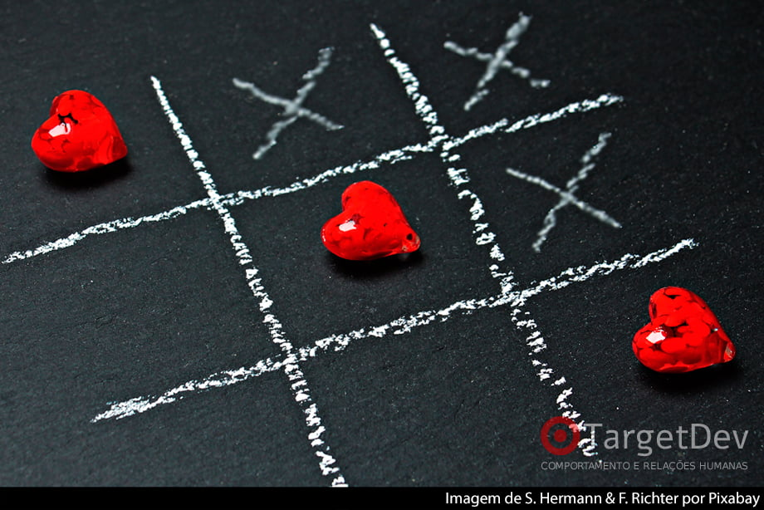
REFLETINDO
‘’O coração grato mostra a índole do ser humano".
Pr. Davi NacifJ. Hudson Taylor.
r

Slide 10
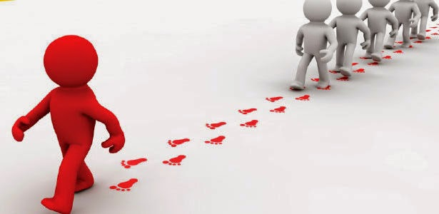

2 - UM PADRÃO A SER SEGUIDO
As ações de Jesus inspiravam a todos que estavam a Sua volta. Sem dúvida, Cristo mostrou que, quando entendemos a vontade e a soberania de Deus, O adoramos independentemente do momento que estejamos atravessando.

Slide 11
2 - UM PADRÃO A SER SEGUIDO
2.1. Gratidão pelo que se tem
2.2. Sendo grato na perda
Em um dos momentos em que Jesus estava cercado por grande multidão, a hora era avançada e o lugar era deserto e a multidão estava faminta. Agradecer antes da chegada o milagre é uma atitude de quem possui o caráter de Cristo
Jesus nos ensina que nem mesmo a dor e a perda podem tirar a gratidão de nossos lábios. Em tudo devemos cultivar a gratidão, e crer que tudo que acontece, contribui para o nosso bem (Rm 8.28).

Slide 12
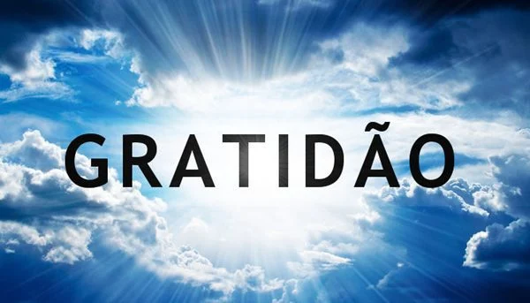
3 - BENEFICIOS DA GRATIDÃO
Além de tantos benefícios, a gratidão desenvolve a felicidade em nosso cérebro, pois toda vez que praticamos a gratidão, aumentamos os níveis de dopamina, um neurotransmissor responsável pelo humor, bem-estar e prazer.

Slide 13
3 - BENEFICIOS DA GRATIDÃO
3.1. O valor terapêutico da gratidão
3.2. Aumenta a nossa espiritualidade
A Ciência comprova grandes benefícios da gratidão. Seu pleno exercício alegra a alma e nos aproxima de Deus. Quem é grato dificilmente será amargurado ou terá crises de desânimo.
Jesus disse que Deus faz o sol se levantar sobre os maus e sobre os bons, assim como a chuva que vem para justos e injustos . Todos podem ser alvo dos milagres de Deus, porém só alguns têm a gratidão nos lábios, Na cura dos dez leprosos, apenas 10% voltaram para agradecer a Deus.

Slide 14
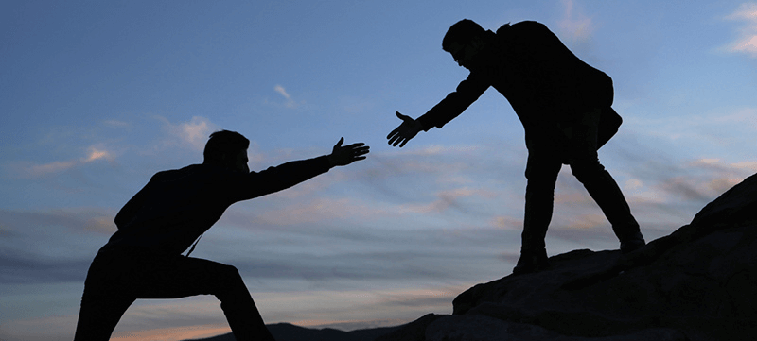
CONCLUSÃO
A gratidão é uma atitude que evidenciada na vida do cristão, demonstrará a impressão do caráter de Cristo em seu viver.
Fonte: Revista Betel Conectar+, Lição 10. 2° Tri, 2022.

Slide 15

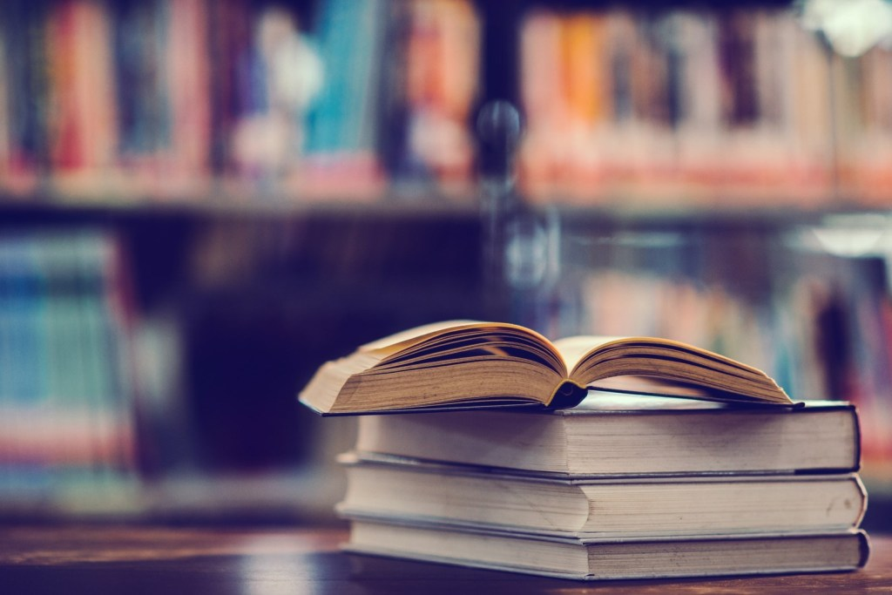

Revista Jovens | Conectar + | Professor | A partir de 18 anos | 2º Trimestre 2022
https://www.youtube.com/c/BoaSemente
https://juliocesarmedeiros.org/blog-2/
Edição: Pb. Moacyr Santos & Missª. Fátima Oliveira #CasalM&F

Slide 16









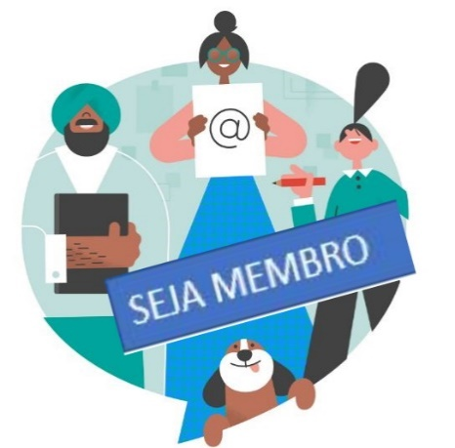
COMO AJUDAR?
https://t.me/juliocesarmedeiros

Slide 17





M&Fassessoria CONTÁBEIS
Precisando de um contador? Nós cuidamos do seu MEI
Abertura de MEI
Legalização de CNPJ: Constituições, alterações e encerramentos
Regularização der empresas junto aos orgãos
IRPF (Imposto de renda pessoa física).
https://www.instagram.com/mefassessoria_contabeis/?utm_medium=copy_link
https://www.facebook.com/mefassessoriacontabeis
Pb. Moacyr Santos & Missª. Fátima Oliveira #CasalM&F
(62) 991502978

